Slide 1

Crea tu blog con Blogdown
David Echeverría, Econ. Msc
Octubre 2020

Slide 2
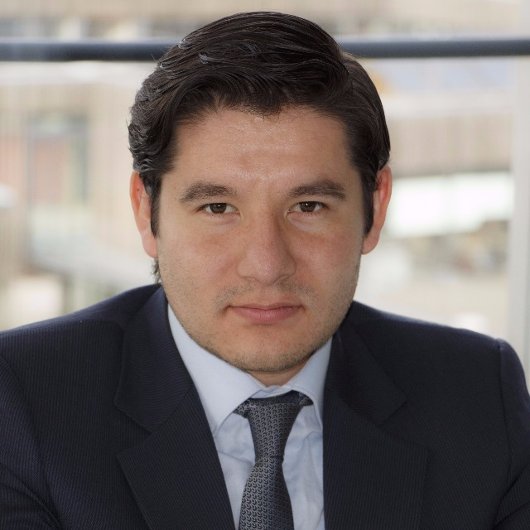
DAVID ECHEVERRÍA
Economista de la Universidad Central del Ecuador.
Mater en Desarrollo Sustentable, Gestión Ambiental y Sistemas de Información Geográficos de la Université Paris I Pantheón-Sorbonne.
Máster (c) en Estadística Aplicada de la Universidad Central del Ecuador
Docente de la Facultad de Ciencias Económicas de la Universidad Central del Ecuador.
Colaboración técnica con la consultora SEYA

Slide 3



Recursos necesarios
Tener/crear una cuenta en Github
Crear una cuenta en Netlify
Abrir la pagina: https://themes.gohugo.io/
Descargar el paquete blogdown: install.packages('blogdown')

Slide 4
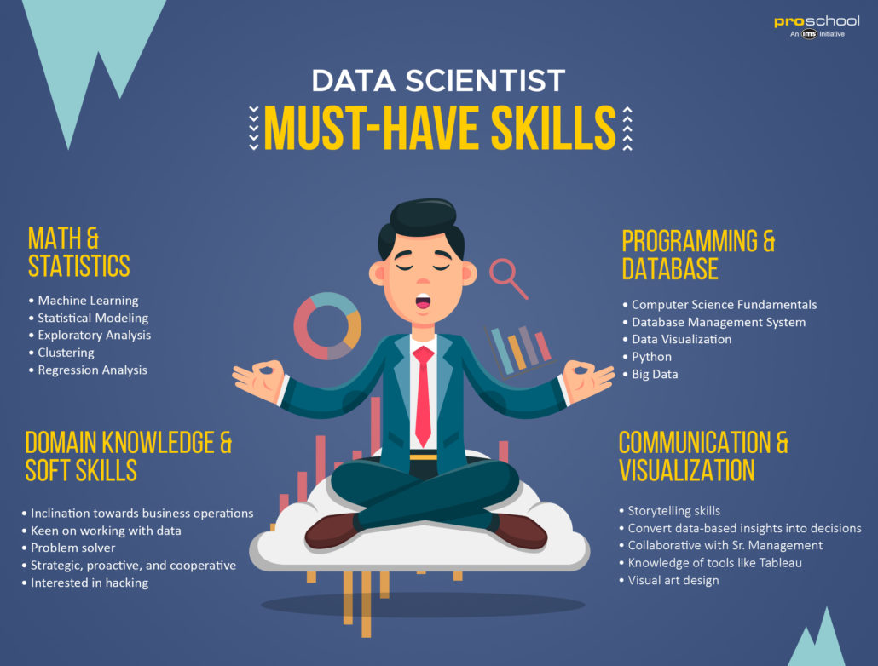

Slide 5
¿Por qué crear un blog?
Promover tu perfil profesional.
Organizar tus proyectos, publicaciones, algoritmos, etc.
Colaborar con la comunidad.
Requerimientos del profesional contemporáneo.

Slide 6
4 libertades (filosofía del Software libre)
Libertad 0: Libertad de usar el programa, para cualquier propósito.
Libertad 1: Libertad de estudiar cómo funciona el programa y adaptarlo a sus necesidades.
Libertad 2: Libertad de redistribuir copias para que pueda ayudar a su vecino.
Libertad 3: Mejorar de mejorar el programa y publicar sus mejoras al público, para que toda la comunidad se beneficie.

Slide 7


Proceso

Slide 8

¡Manos al teclado!

